Slide 1
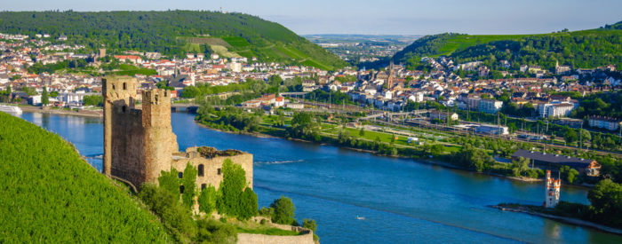
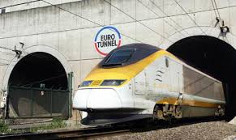
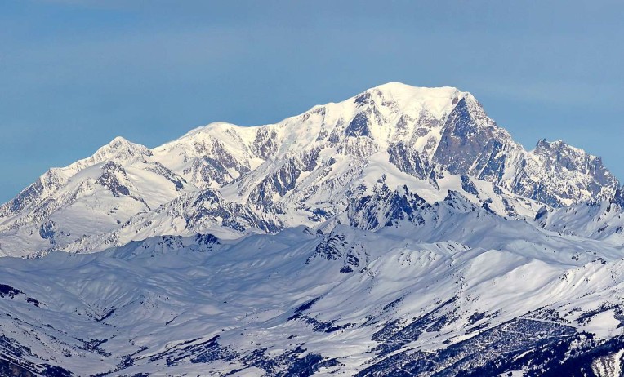
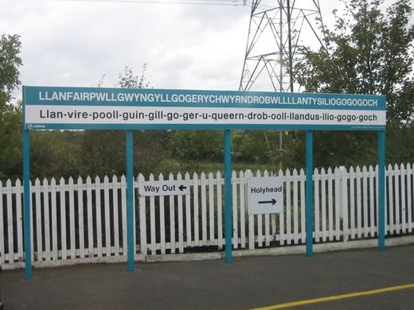
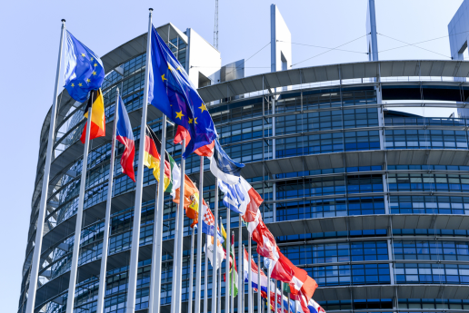
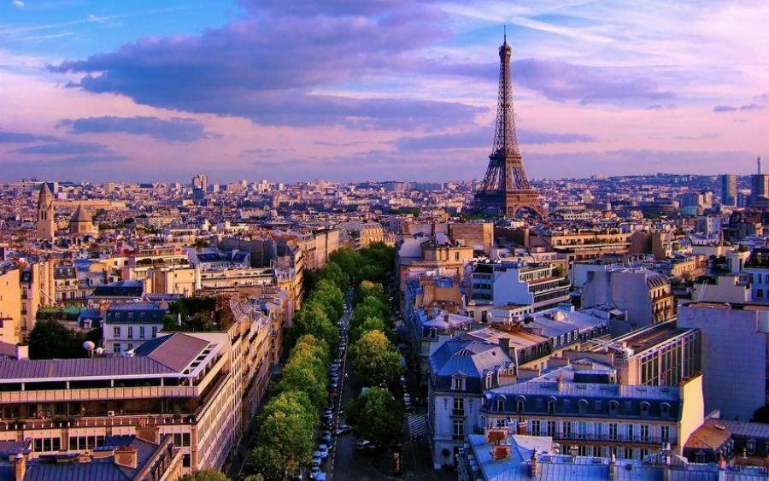
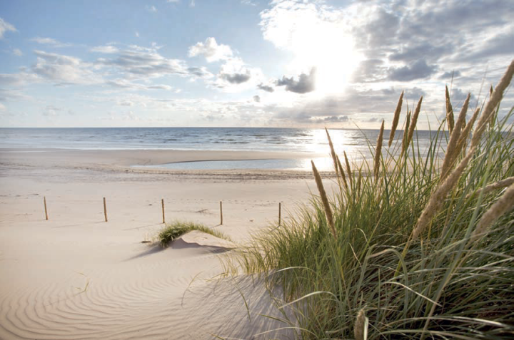
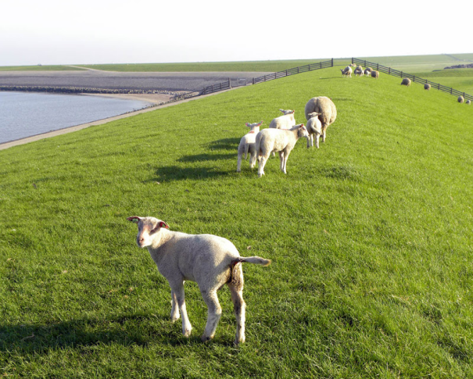
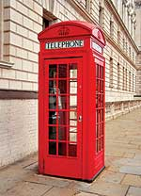
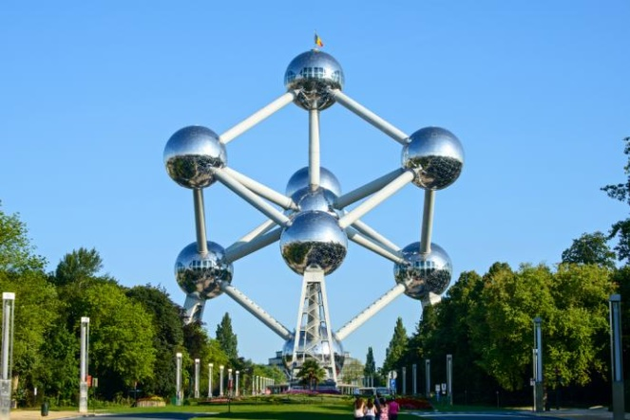
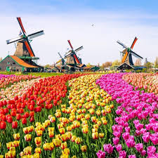
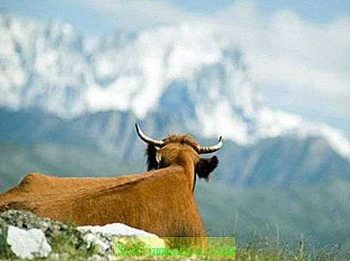
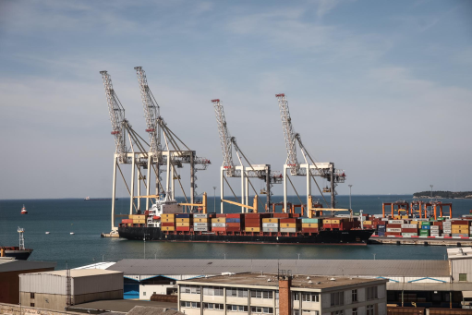
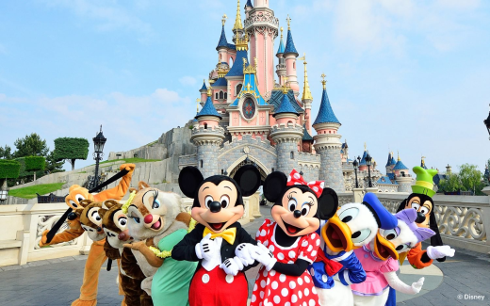
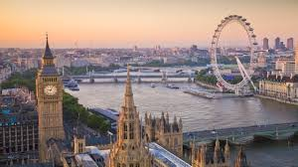
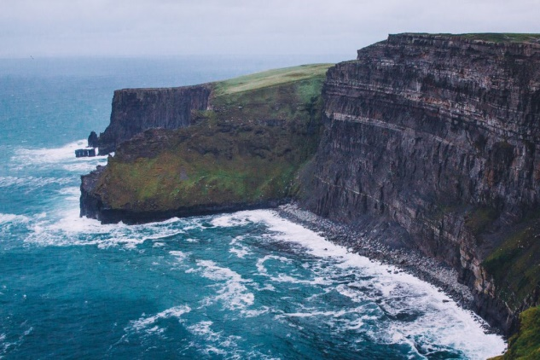
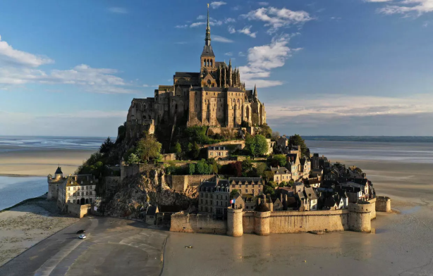
ZAHODNA EVROPA

Slide 2
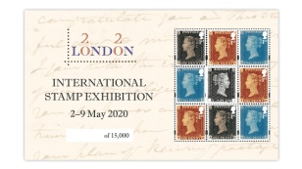
London, 22.5.2020
Draga Neža,
Pišem ti razglednico z mojega potovanja po Zahodni Evropi. Ogledala sem si ogromno naravno in družbeno geografskih značilnostih. V Franciji smo si ogledali Pariz in tam znameniti Eifflov stolp, mimo katerega teče reka Sena. Zelo mi je bilo všeč tudi, ko smo obiskali mestece Mont Saint Michel, pri katerem se je gladina vode okoli njega hitro spremenila. Na Nizozemskem smo si ogledali polderje in seveda tudi mline na veter ter tam značilne tulipane. Do Anglije smo se pripeljali z vlakom, ki pelje po Evrotunelu. Zelo mi je bilo všeč mesto London. Seveda pa mi niso bile všeč samo družbene geografske značilnosti, ampak tudi naravne. Zelo mi je bil všeč pogled na Mont Blanc, najvišja gora v Franciji ter različni tipi obal, npr. klifi na Irskem ali sipine v Franciji, še posebej pa mi je bilo lepo videti morje, reke ter jezera.
Upam, da si v redu,
Živa
NEŽA JEKOVEC
ŽIGANJA VAS 2a
4294 KRIŽE
SLOVENIJA

